Slide 1

Tự nhiên xã hội 3

Slide 2

Trò chơi giải đố

Slide 3

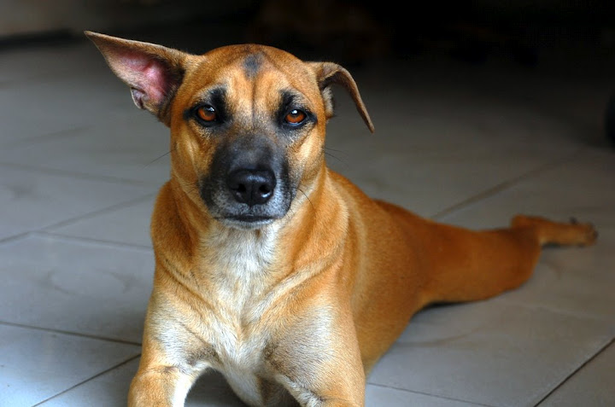
Là con vật có 4 chân, mũi rất thính - Là loài vật rất trung thành với chủ - Hay sủa “ gâu, gâu “
Là con gì?
Con chó

Slide 4

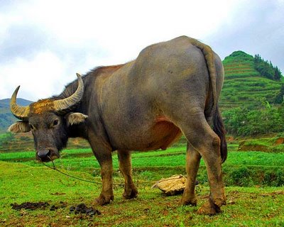
Mình to lớn, có màu đen
Đẻ con, con được gọi là nghé
Kéo cày giúp bác nông dân làm ruộng
Là con gì?
Con Trâu

Slide 5

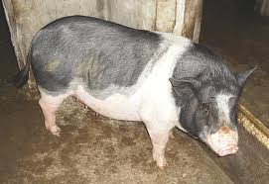
- Con có mắt híp - Có 4 chân, thích tắm mát - Lúc ăn no kêu “ ụt - ịt” Là con gì?
Con lợn

Slide 6
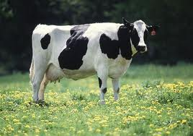
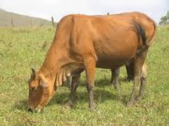
- Ăn cỏ, thường có lông màu nâu
- Đẻ con được gọi là bê
- Sữa của con vật này rất bổ
Là con gì?
Con bò sữa
Con bò

Slide 7

Bài mới

Slide 8

Tự nhiên và xã hội
Bài 55 ; Thú ( Tiếp theo )

Slide 9
Hoạt động 1
Quan sát sách giáo khoa

Slide 10
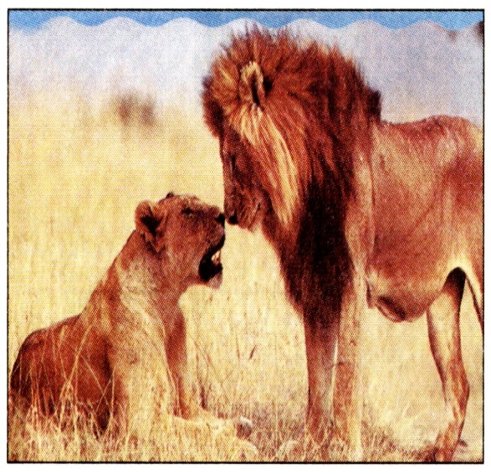
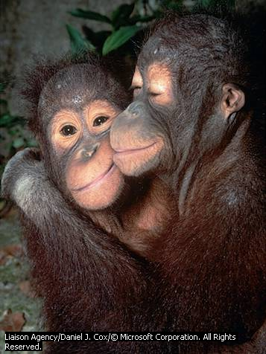
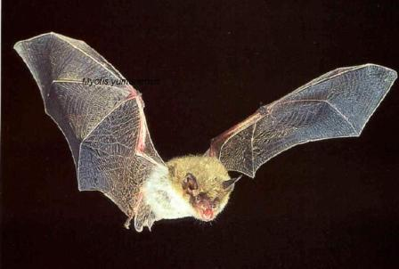
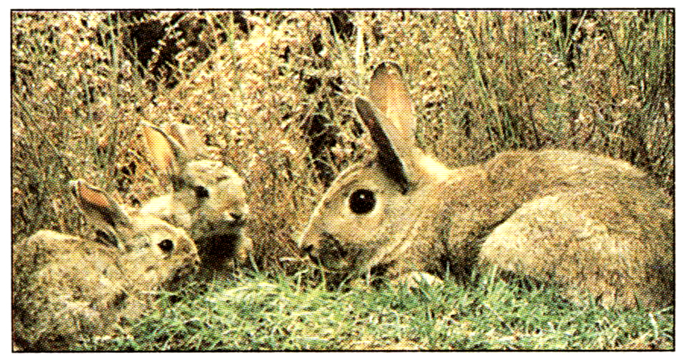
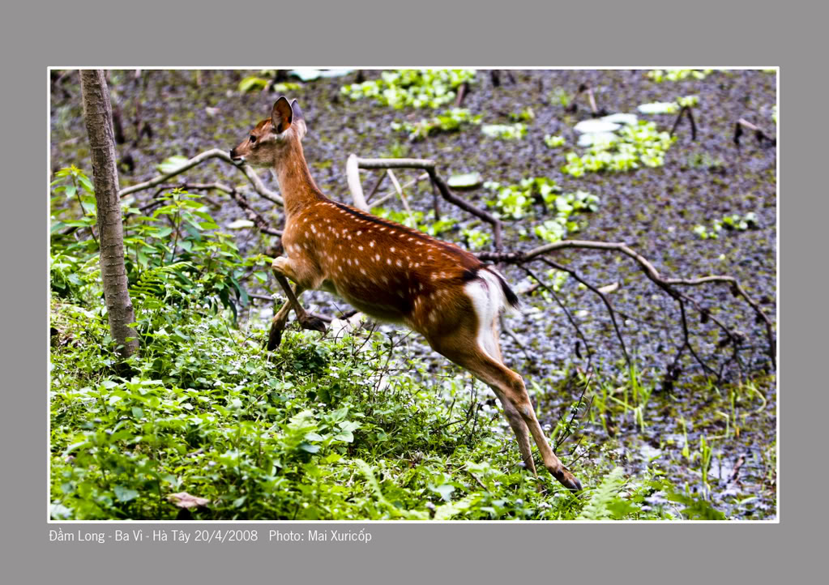
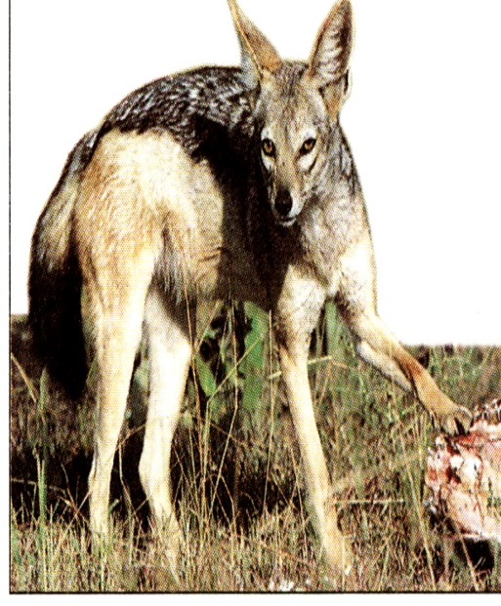
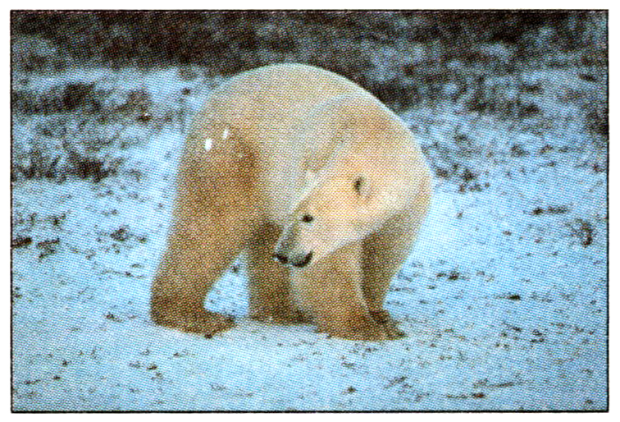
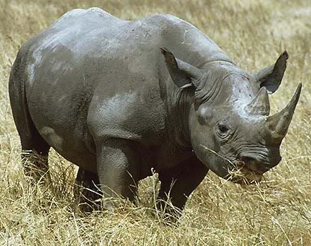

Slide 11

Sư Tử
Khỉ

Slide 12
Dơi
Tê Giác

Slide 13
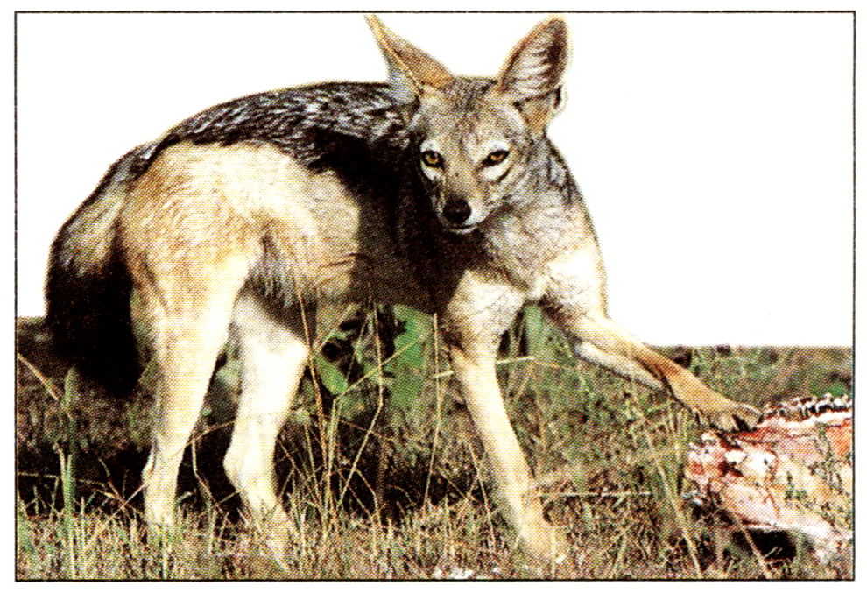
Hươu Sao
Chó rừng

Slide 14
Gấu Bắc cực
Thỏ rừng

Slide 15
Tự nhiên - xã hội: Thú ( tiếp theo)
Điểm giống nhau và khác nhau giữa các con vật?
Sư tử
Khỉ
Dơi
Tê giác
Hươu sao
Chó rừng
Gấu Bắc Cực
Thỏ rừng

Slide 16
Giống nhau
Là những loài thú sống hoang dã, phải tự đi kiếm mồi
Có xương sống, toàn thân có lông mao bao phủ. Đẻ con và nuôi con bằng sữa.

Slide 17

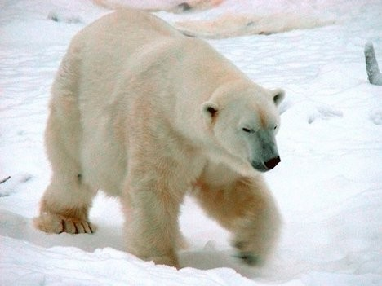

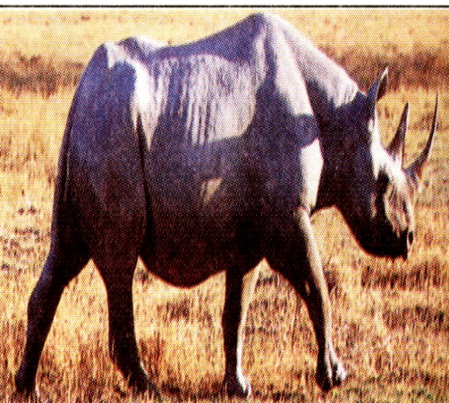

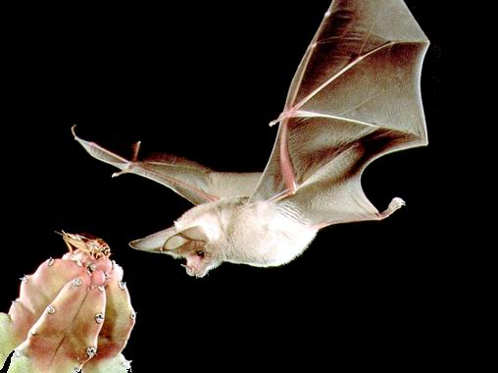
Khác nhau
Thú
ăn
thịt
Thú
ăn
cỏ
Thú
biết
bay

Slide 18
Đặc điểm chung của thú rừng là gì?
Là động vật có xương sống, có lông mao, đẻ con và nuôi con bằng sữa.

Slide 19
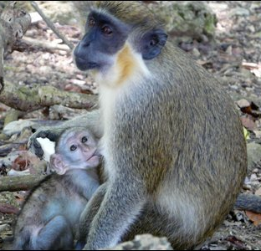
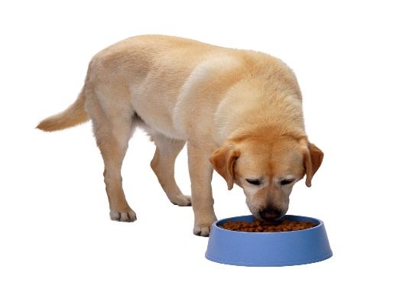
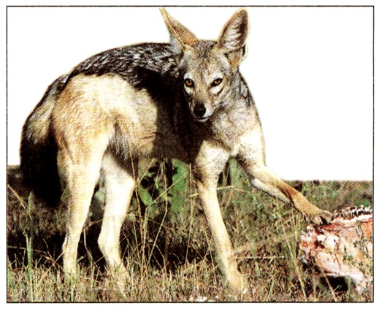
Tự nhiên - xã hội: Thú ( tiếp theo)
 | Thú nhà | Thú rừng
Giống
nhau
Có lông mao, đẻ con,
nuôi con bằng sữa.
Là những loài thú được con người nuôi dưỡng, thuần hoá từ rất lâu chúng đã có rất nhiều biến đổi và thích nghi với chăm sóc của con người
Là những loài thú sống hoang dã chúng còn có đầy đủ những đặc điểm thích nghi để có thể tự kiếm sống trong tự nhiên.
Khác
nhau

Slide 20
Hoạt động 2
Ích lợi của loài thú

Slide 21
Em hãy nối các sản phẩm của thú rừng ở cột A với ích lợi tương ứng ở cột B:
1) Da hổ, báo, hươu, nai
Cung cấp dược liệu quý
2) Mật gấu
3) Sừng tê giác, hươu, nai
Cung cấp nguyên liệu làm đồ mĩ nghệ, trang trí
4) Ngà voi
5) Nhung hươu

Slide 22

KẾT LUẬN
Thú rừng cung cấp các dược liệu quý có tác dụng chữa bệnh và bồi bổ sức khỏe cho con người. Bên cạnh đó còn là nguyên liệu để trang trí và làm đồ mĩ nghệ. Thú rừng giúp thiên nhiên, cuộc sống thêm tươi đẹp.

Slide 23

Hoạt động 3
Bảo vệ loài thú

Slide 24
1 : Một số loài động vật quý hiếm

Slide 25
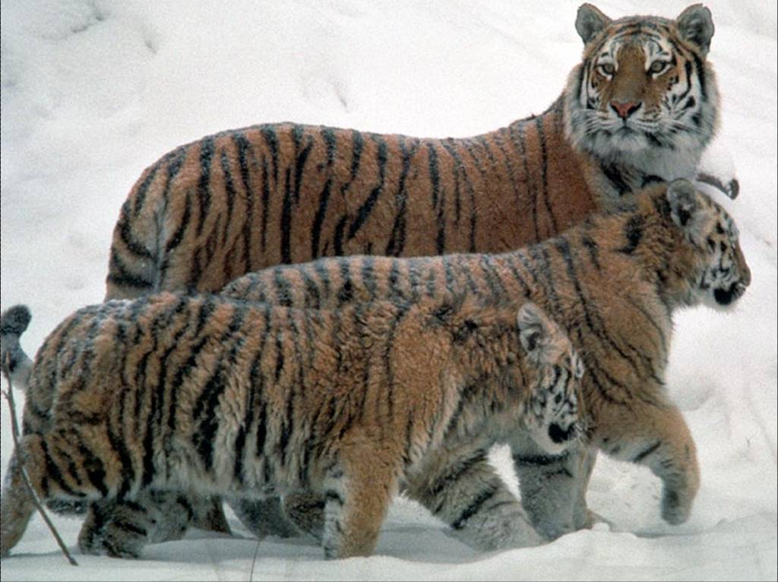
Hổ

Slide 26
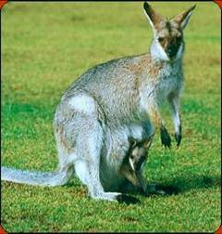
Chuột túi

Slide 27
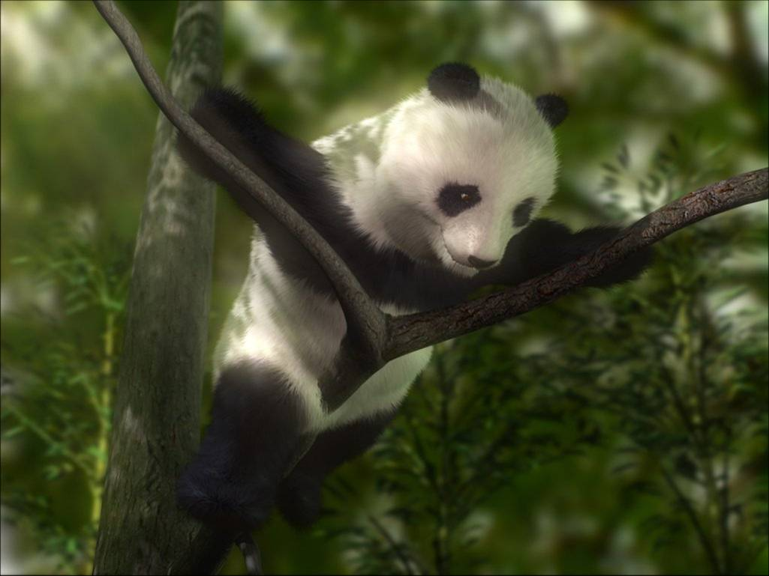
Gấu trúc

Slide 28
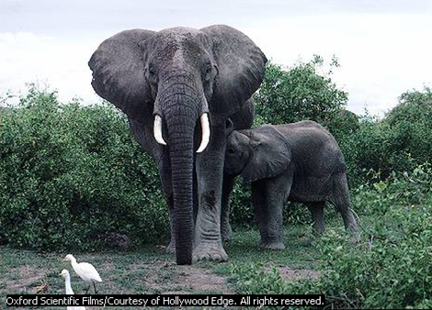
Voi

Slide 29
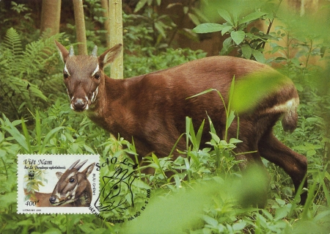
Sao la

Slide 30
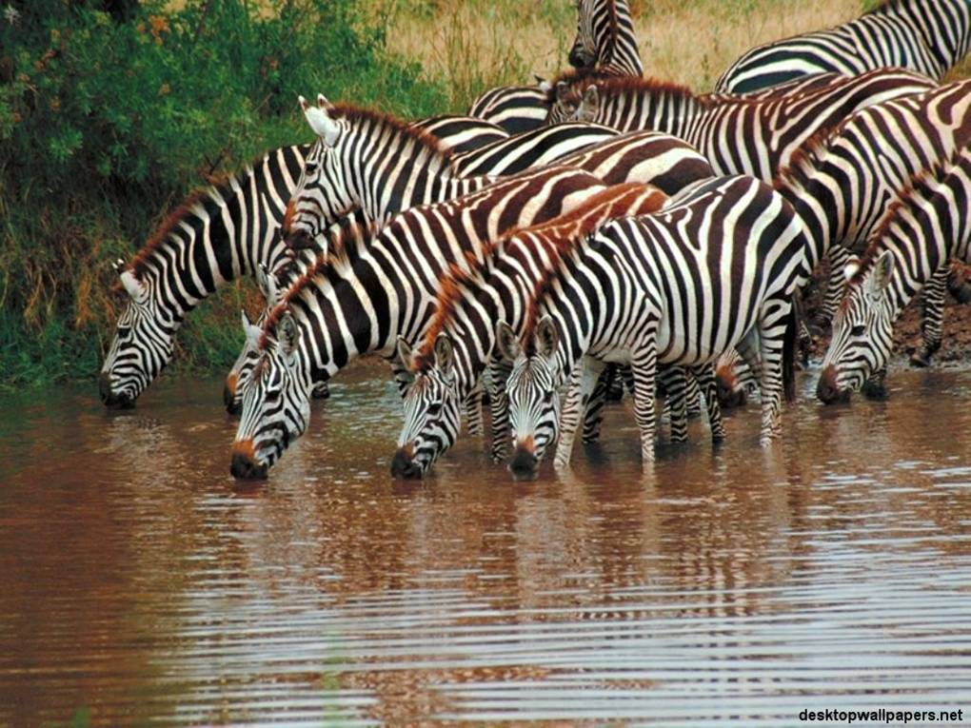
Ngựa vằn

Slide 31
2 : Một số biện pháp bảo vệ thú rừng

Slide 32

- Bảo vệ rừng, không chặt phá rừng, cấm săn bắn trái phép, nuôi dưỡng các loài thú quý
- Xây dựng khu bảo tồn động vật
- Tuyên truyền nâng cao ý thức của mọi người về việc bảo vệ các loài động vật

Slide 33
Chuẩn bị bài sau Mặt trời

